Slide 1
„The digital twin is the foundation upon which all the potential of Industry 4.0 [...] is built.“
-Andreas Kaufmann, Senior VP of Marketing & Innovation bei R. Stahl

Slide 2
Team 2 - AAS Digital Nameplate
Präsentation Softwareengineering TINF21C Semester 3

Slide 3
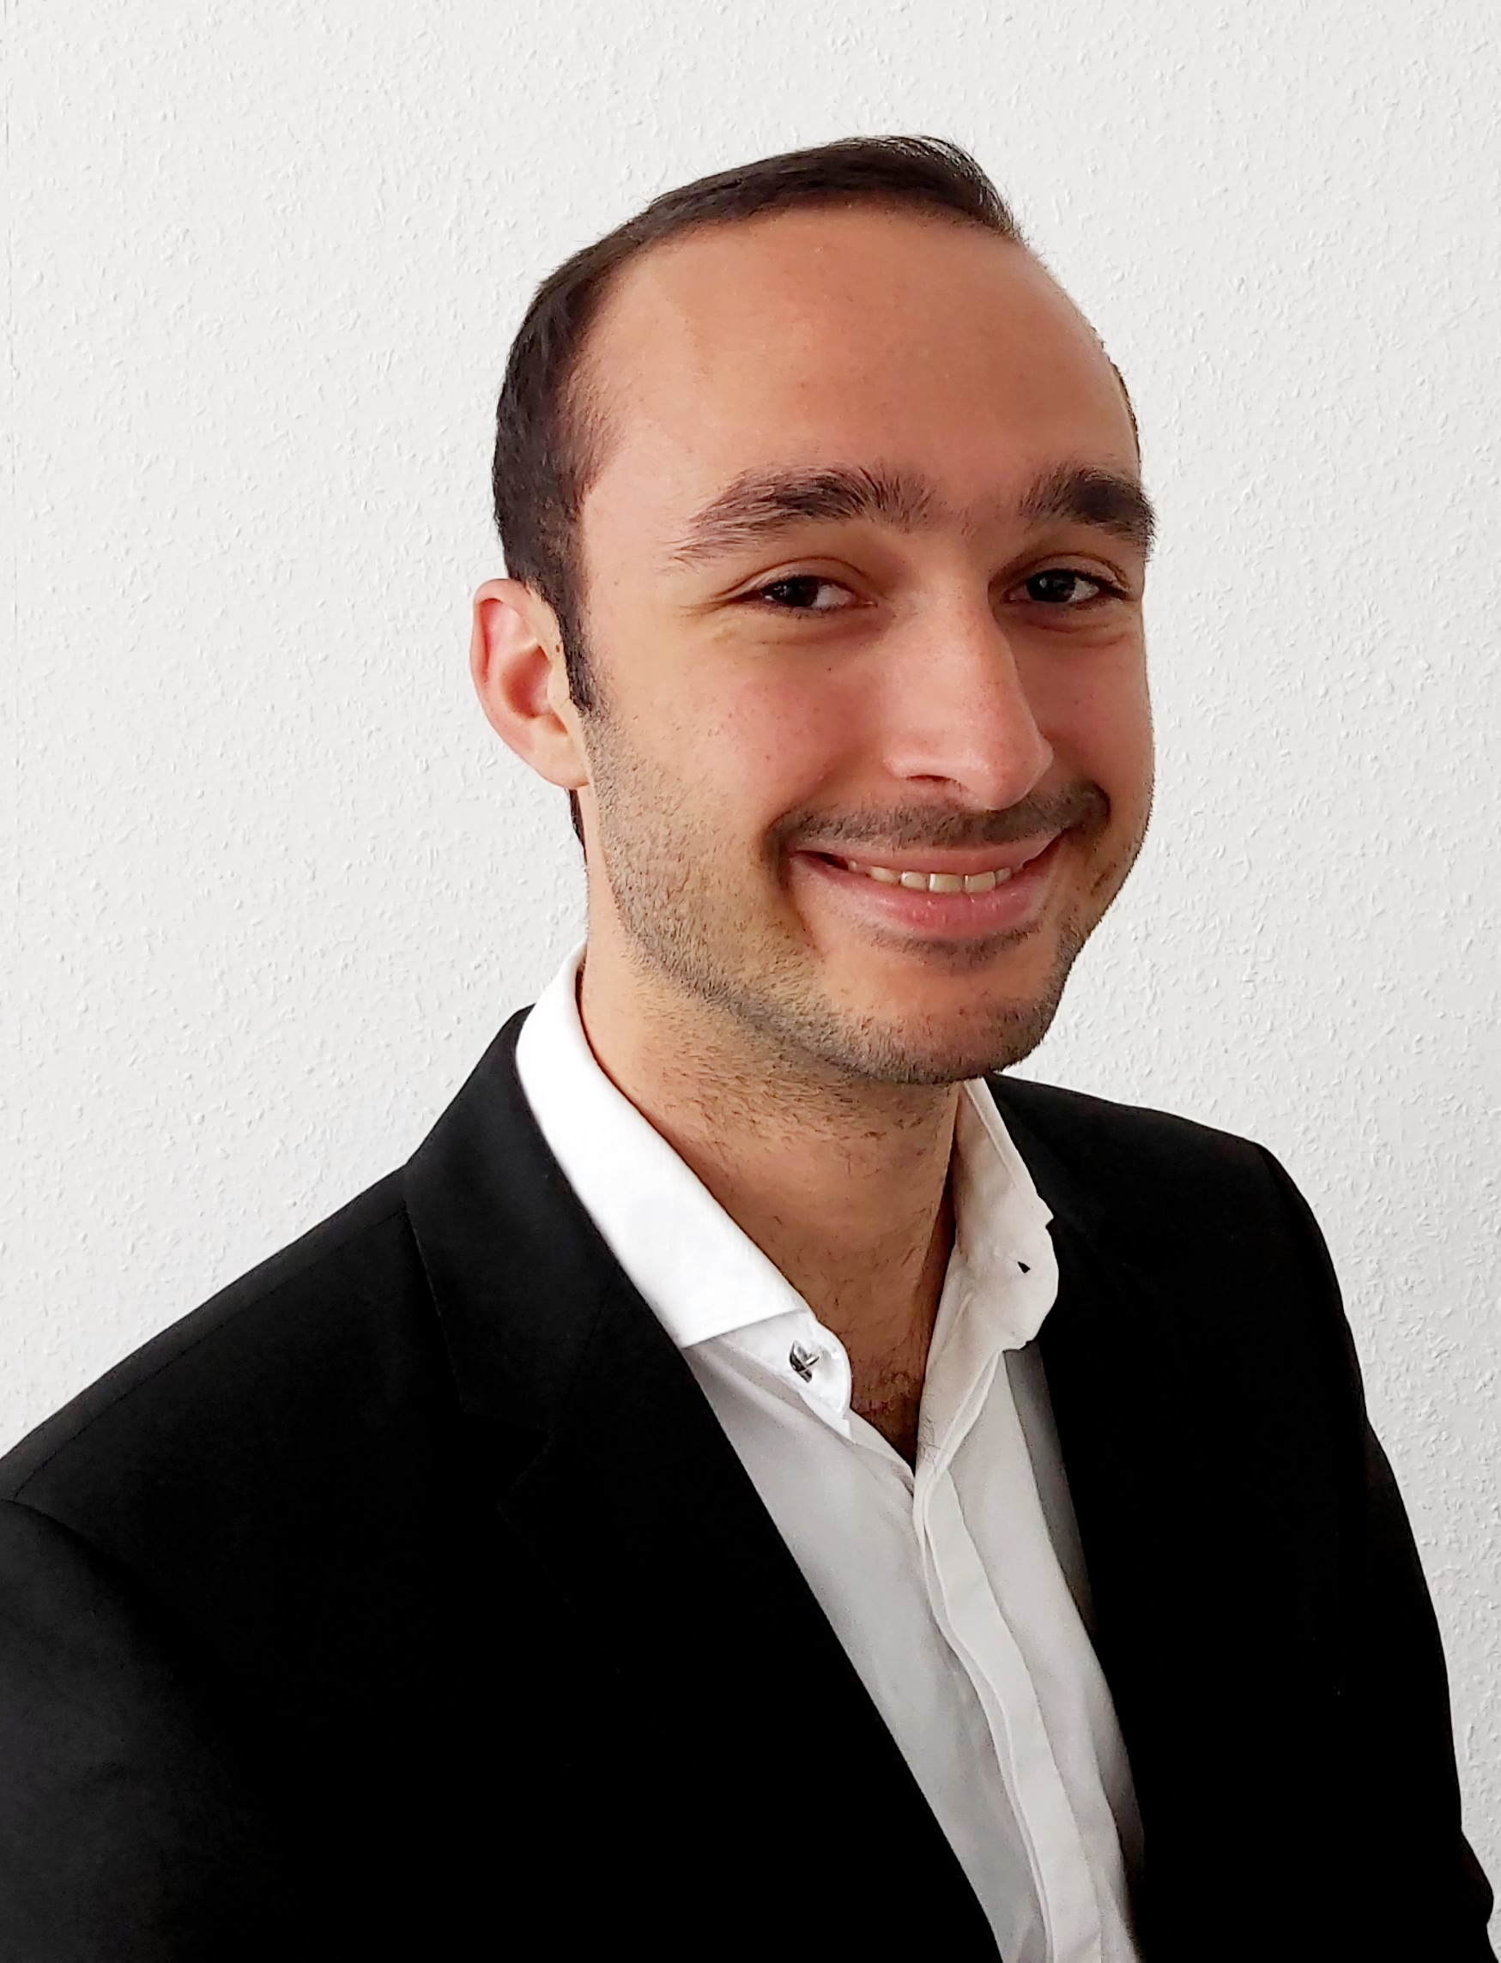


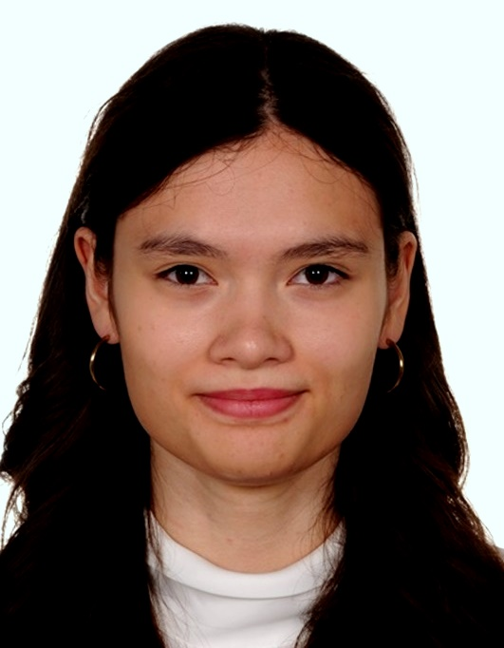

Team
Adrian Khairi
Sophie Kirschner
Mika Kuge
Maris Koch
Janin Ahlemeyer
Erika Zhang
Projektleiter MatNr.: 2046437 E-Mail: inf21196@ lehre.dhbw-stuttgart.de | Produktmanager MatNr.: 5092344 E-Mail: inf21083@ lehre.dhbw-stuttgart.de | Systemarchitekt MatNr.: 4125838 E-Mail: inf21059@ lehre.dhbw-stuttgart.de | Technische Dokumentation MatNr.: 3529514 E-Mail: inf21050@ lehre.dhbw-stuttgart.de | Testmanager MatNr.: 1480916 E-Mail: inf21006 @lehre.dhbw-stuttgart.de | Softwareentwickler MatNr.: 9218663 E-Mail: inf21174 @lehre.dhbw-stuttgart.de

Slide 4
Agenda
Struktur und Organisation
Tools
Projektstrukturplan
Gantt Diagramm 3. Semester
Standardisierung
Zeiterfassungsanalyse
Risikoanalyse
Quantitative und Qualitative Vorteile
Business Case
Systemarchitektur
Systemarchitektur
Funktionale Anforderungen
UI-Konzept

Slide 5
Projektkontext
Asset Administration Shell:
Verwaltung von Bauteilen / Bauteilgruppen / Maschinen
“Digital Twin” der realen Objekte
Erreichbar über eine REST-API
Nameplate Submodell:
Beinhaltet Daten über ein Asset
z.B. Hersteller, Seriennummer, Betriebsrichtlinien, Zertifizierungen etc.

Slide 6
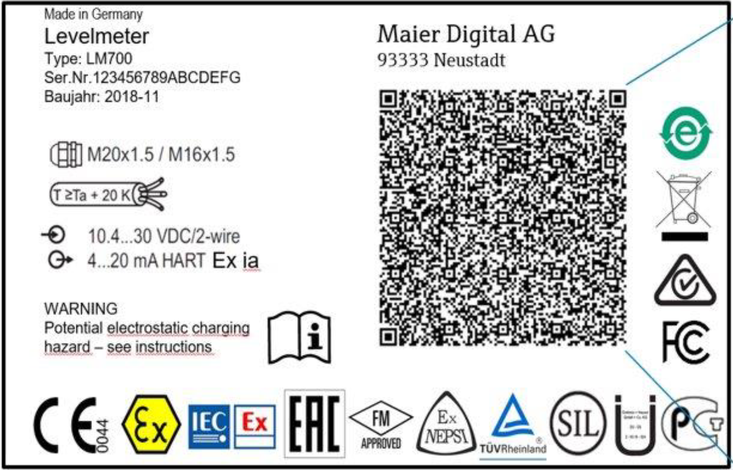
Projektziel
Nameplates anhand einer gegebenen Datenquelle auf der Basis vom DIN-Standard, einer REST-API und einem AAS-Server

Slide 7
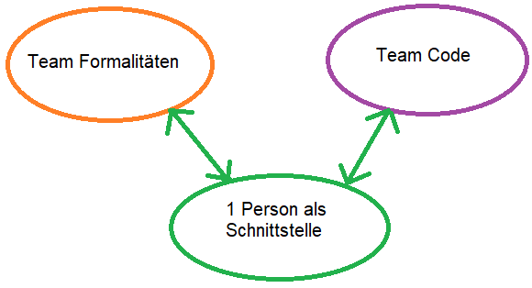
Projektstruktur
Subteams mit Spezialgebieten
Kommunikation der Subteams über Schnittstelle & wöchentliches Meeting

Slide 8




Tools
Discord Kommunikation | GitHub Quellcode- und Versions-Verwaltung Issues verwalten Projekt managen (Kanban) Dokumentation im Wiki Deployment auf GitHub Pages | JetBrains Webstorm Bearbeiten des Quellcodes | VisualStudio Code Bearbeiten der Markdown-Dateien für die Meeting Protokolle

Slide 9




Tools
Tableau Auswertung der Zeiterfassung | Figma UI-Prototypen | Diagrams.net, Creately, Software Ideas Modeler, Onlinegantt | Microsoft 365 Word, Excel, PowerPoint
 |  | Diagramme erstellen

Slide 10
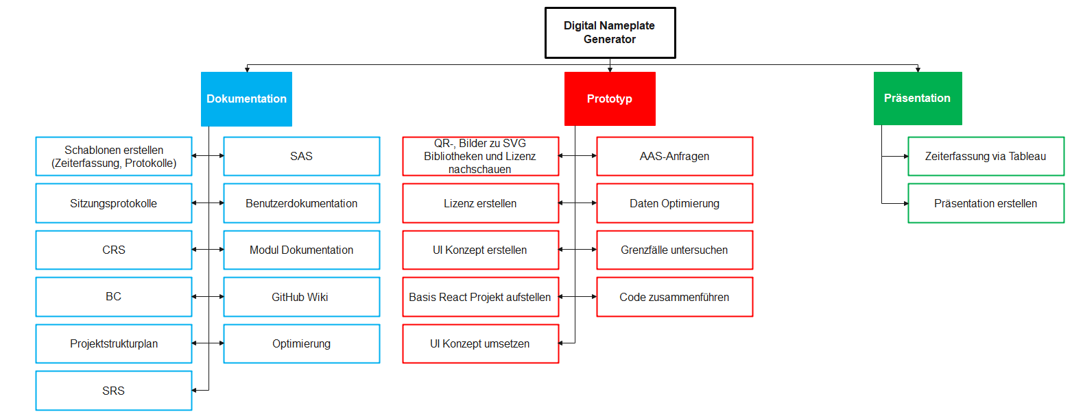
Projektstrukturplan

Slide 11
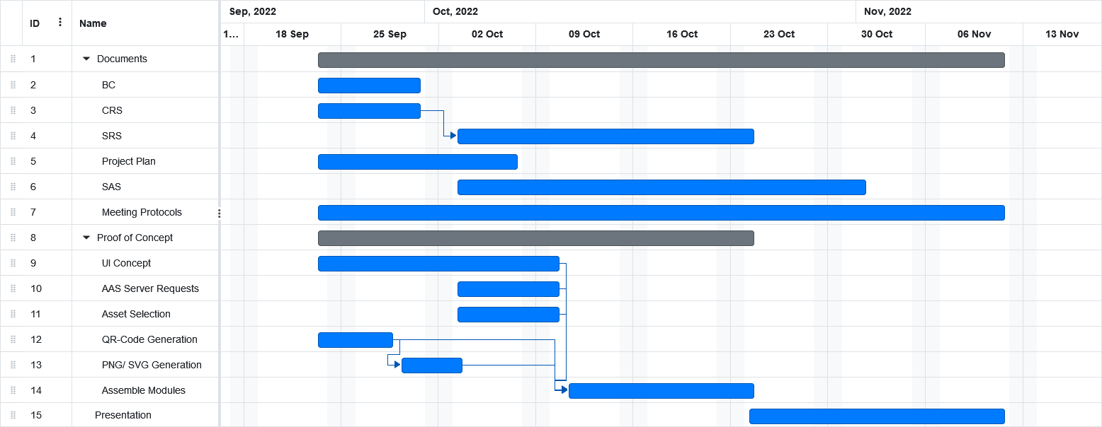
Gantt Diagramm 3. Semester

Slide 12
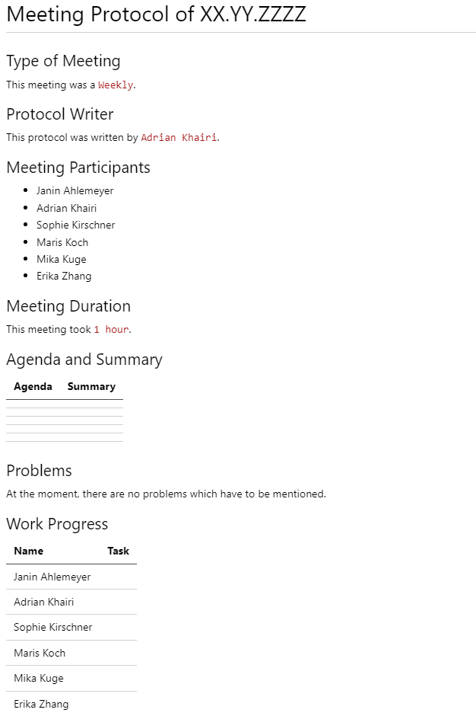
Standardisierung
Wöchentliches Meeting
„Weekly“
Meeting Protokoll

Slide 13
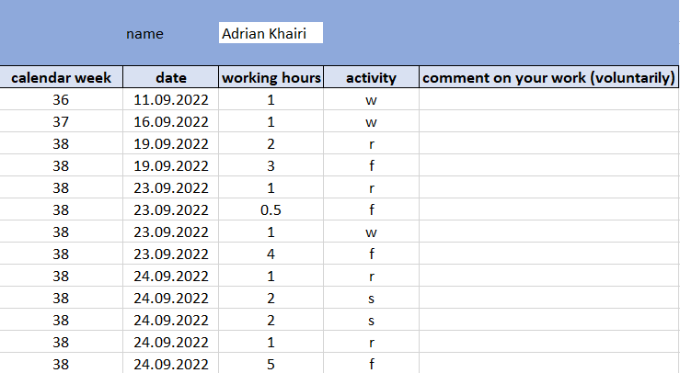
Standardisierung
Zeiterfassung Template
Genutzt für Zeiterfassungsanalyse

Slide 14
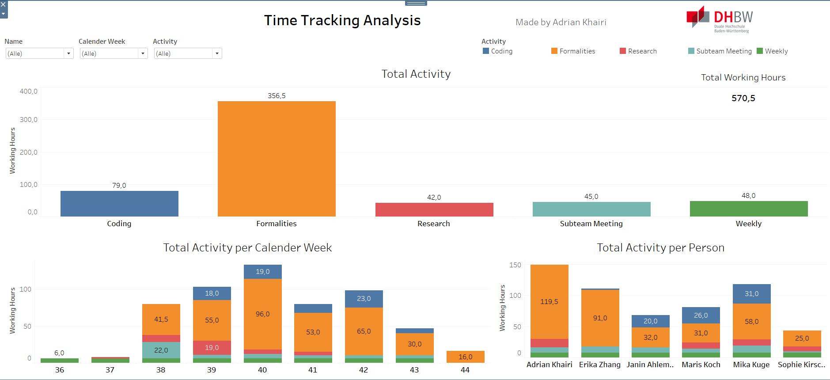
Zeiterfassungsanalyse

Slide 15
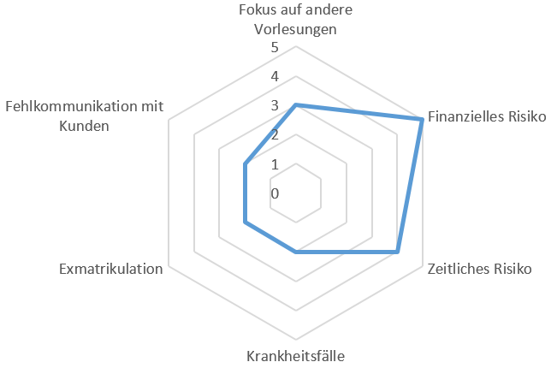
Risikoanalyse

Slide 16
Quantitative und Qualitative Vorteile
Automatisierung des Nameplating
Einsparung in Arbeitnehmerkosten: Braucht nur 1 Arbeitnehmer zur Wartung
Einfachere Informationssammlung für Endnutzer bzw. Arbeitnehmer
Produktivitätssteigerung
Effizienzsteigerung durch höherqualitativere Illustration bzw. Aufwertung

Slide 17
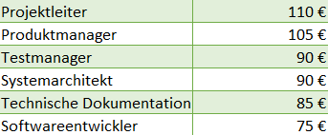
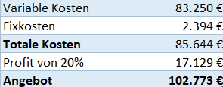
Business Case
Fixkosten:
JetBrains Webstorm Lizenzen
Energie & Internet
Variable Kosten:
Ca. 150 Stunden Freelancer-Kosten

Slide 18
System Architektur

Slide 19
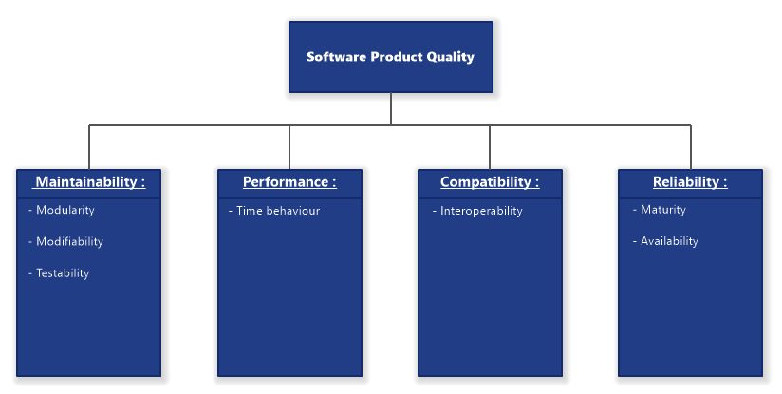
System Architektur - Grundkonzepte

Slide 20
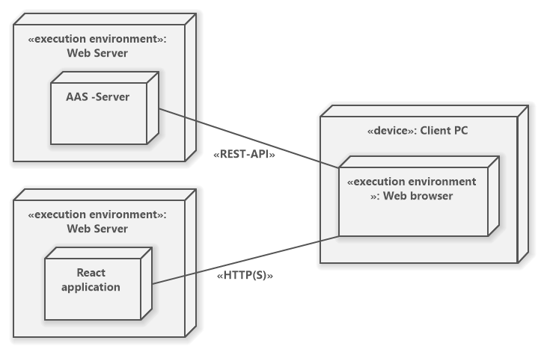
System Architektur - Systemverteilung

Slide 21
System Architektur - Module
MOD01 Web Interface
MOD02 Data Acquisition
MOD03 Nameplate Generation
User Interface
Interaktion mit dem Benutzer
React framework
Daten über REST-API abrufen
Daten filtern
Fehlende Daten auflisten
Datenstruktur aufarbeiten
Bilder laden
QR-Code generieren
Text anordnen
Bilder anordnen
Nameplate SVG erstellen

Slide 22
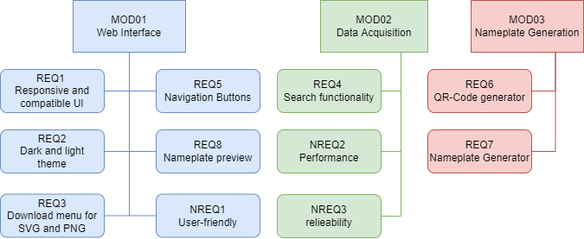
System Architektur - Module

Slide 23
Funktionale Anforderungen
REQ1
Responsive and compatible GUI
Übersicht | Das User Interface soll auf Geräten mit verschiedenen Bildschirmgrößen und Browsern funktionieren
Kriterien | Tests auf verschiedenen Browsern und Geräten
Priorität | 2
REQ2
Dark and light mode menu
Übersicht | Ein Knopf, der zwischen einem Dark- und einem Light-Mode umschaltet
Kriterien | Der Benutzer kann auf einen Knopf drücken und ein dunkleres oder helleres Farbschema wird angewandt
Priorität | 0

Slide 24
Funktionale Anforderungen
REQ3
Download menu for SVG and PNG
format
Übersicht | Nameplates können heruntergeladen werden
Kriterien | Der Benutzer kann eine SVG- oder PNG-Version der aktuell betrachteten Nameplate herunterladen
Priorität | 4
REQ4
Search functionality
Übersicht | In der Asset Liste können Assets nach Namen gefiltert werden
Kriterien | Der Benutzer kann in einer Suchleiste den Namen eines gesuchten Assets angeben und so die Liste filtern
Priorität | 3

Slide 25
Funktionale Anforderungen
REQ5
Navigation buttons
Übersicht | Knöpfe, die eine Rückkehr zu der vorherigen Ansicht oder zum Home-Screen ermöglichen
Kriterien | Der Benutzer kann die Navigationsknöpfe benutzen
Priorität | 1
REQ6
QR-code generator
Übersicht | Das Programm kann einen QR-Code mit einem Text als Inhalt generieren
Kriterien | Der QR-Code wird entsprechend des DIN-Standards generiert und ist für Geräte lesbar.
Priorität | 5

Slide 26
Funktionale Anforderungen
REQ7
Nameplate generator
Übersicht | Das Programm kann aus Daten eine Nameplate generieren
Kriterien | Nameplate entsprechend dem DIN-Standard werden generiert und enthalten alle nötigen Daten
Priorität | 5
REQ8
Nameplate preview
Übersicht | Die Anwendung kann ein Preview-Fester öffnen
Kriterien | Der Benutzer kann auf die generierte Nameplate klicken und sich eine vergrößerte Vorschau ansehen
Priorität | 1

Slide 27
Funktionale Anforderungen
REQ9
Error handling
Übersicht | Die Anwendung kann Fehler verarbeiten
Kriterien | Fehler in der Anwendung erzeugen eine Warnung, führen aber nicht zu Abstürzen oder falschem Verhalten
Priorität | 3

Slide 28
Funktionale Anforderungen
NREQ1
User-friendly
Übersicht | Die Website ist so gestaltet, dass sie ein Benutzer ohne Erfahrung bedienen kann
Kriterien | Ein unerfahrener Nutzer sollte innerhalb von 2 min navigieren können und Funktionen in 30 sec finden
Priorität | 5
NREQ2
Performance
Übersicht | Die Website hat eine angemessene Performance
Kriterien | Die Ladezeiten sind der Hardware und Internetverbindung angemessen und immer im Bereich von einigen Sekunden
Priorität | 3

Slide 29
Funktionale Anforderungen
NREQ3
Reliability
Übersicht | Die Anwendung muss zuverlässig richtige Daten anzeigen
Kriterien | Die Nameplates werden passend zum DIN Standard und mit den korrekten Daten generiert
Priorität | 4
NREQ4
Maintainability
Übersicht | Die Anwendung kann gewartet werden
Kriterien | Jeder Entwickler kann den Quellcode verstehen und wenn nötig Änderungen machen
Priorität | 3

Slide 30
Funktionale Anforderungen
NREQ5
License
Übersicht | Das Projekt ist Open-Source
Kriterien | Die verwendete Lizenz erlaubt eine offene Verwendung des Quellcodes und sichert die Developer ab
Priorität | 5

Slide 31

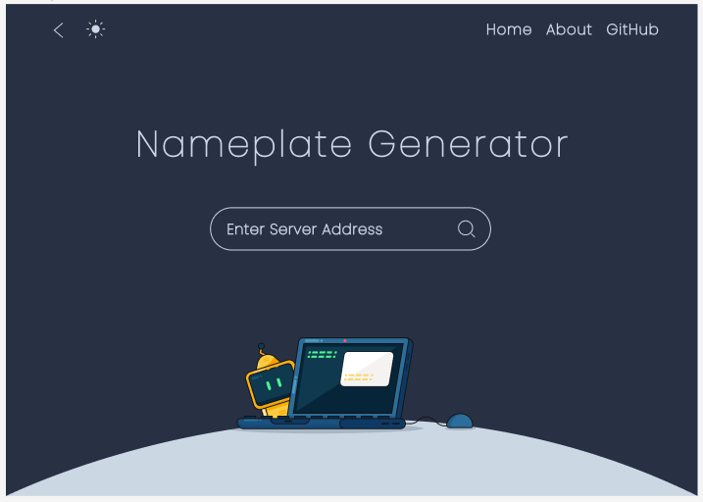
UI-Konzept
Low Fidelity
High Fidelity

Slide 32
Verwendete Referenzen
241-0-25_2020-0016_Druckmanuskript_Digitales_Typenschild.pdf
DIN_SPEC_91406.pdf
IDTA 2006-1-1_Submodel_Digital Nameplate_Review.docx
IEC_63365_ED1_DigitalNameplate.pdf

Slide 33
Fragen und Feedback

